Slide 1

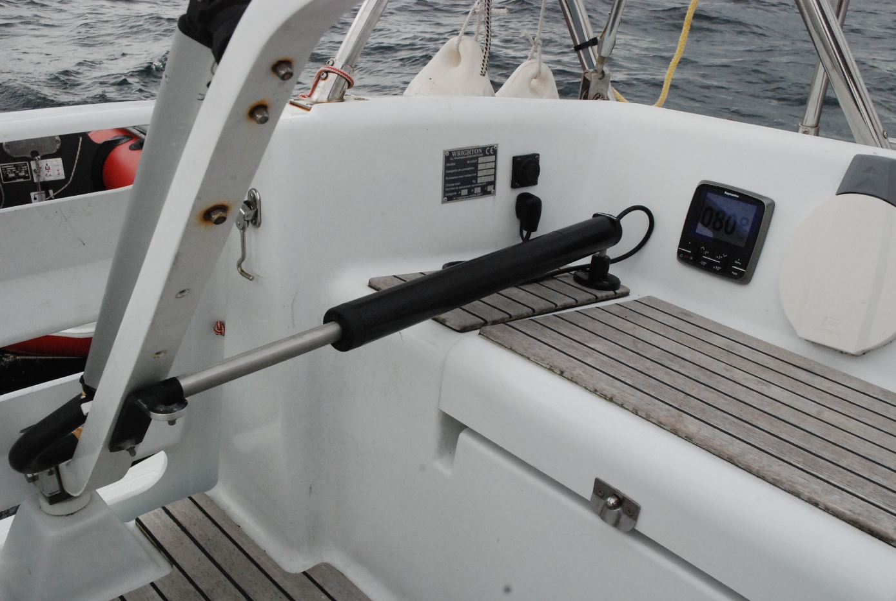
Pilote barre franche pour voiliers
Master 2 - Système et microsystèmes embarquées
Présentation bureau d’étude VHDL
Anis BENNACER
Souleimane EROUSSI
Encadré par :
Mr. Damian Sal Y Rosas
2023/2024

Slide 2
Introduction
Fonction Gestion compas
Conception SOPC
Fonction convertisseur adc
Conception SOPC
conclusion

Slide 3
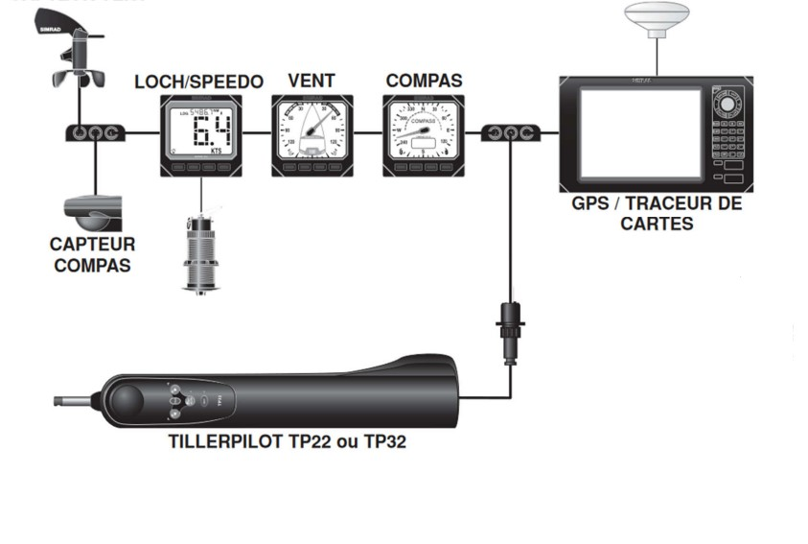
Introduction
Pilote barre franche

Slide 4
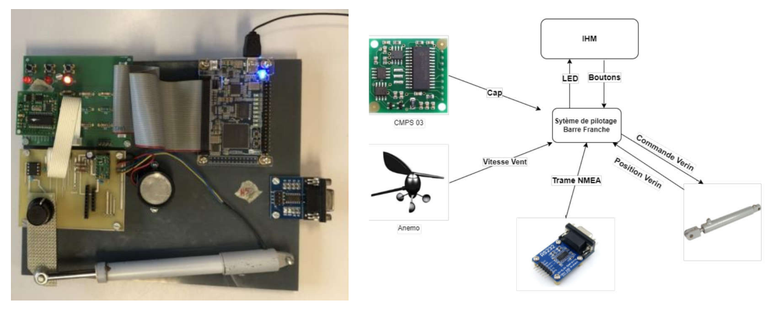
Objectif
Réaliser deux fonction: une fonction simple (compas) et une fonction compliqué (convertisseur ADC) avec le processeur Nios II.

Slide 5
Gestion Compas :Fonction simple
Spécification
CLK 50 Mhz | Horloge interne 50 Mhz
RAZ | initialise le circuit
In_pwm | A chaque front montant du signal on mesure l’angle
CLK 10 Khz | Horloge obtenue d’un signal divisé
Data_compas | Vitesse codé sur 9 bits
Duty | Rapport cyclique

Slide 6
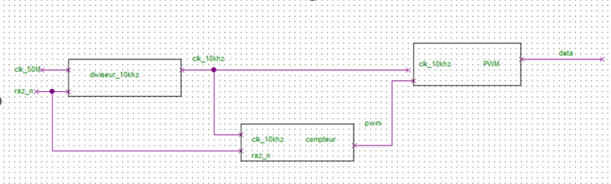
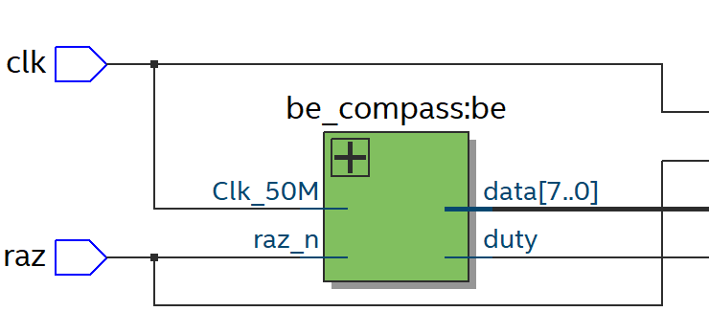
Architecture

Slide 7
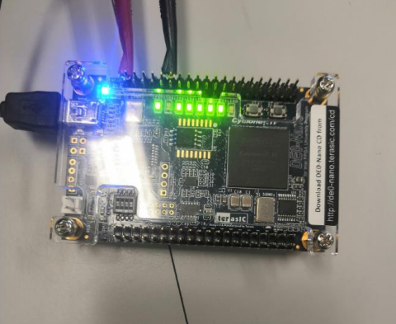
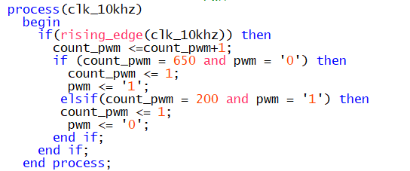
Test et validation
On observe 6 led allumé avec un ordre bien précis, lorsque la led est allumé cela correspond à un 1 logique donc nous en déduisons l’angle du compass qui est 10111110 ce qui correspond à un angle de 190°

Slide 8
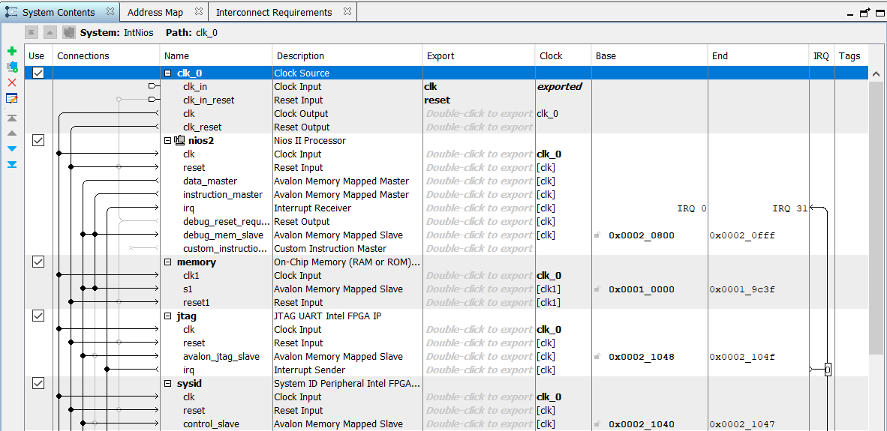
Conception SOPC

Slide 9
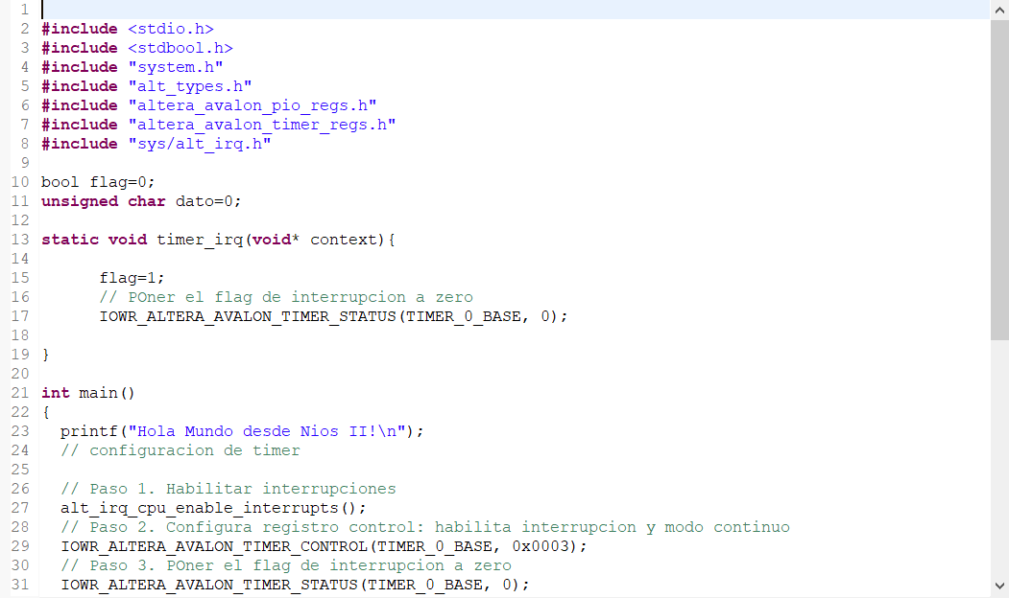
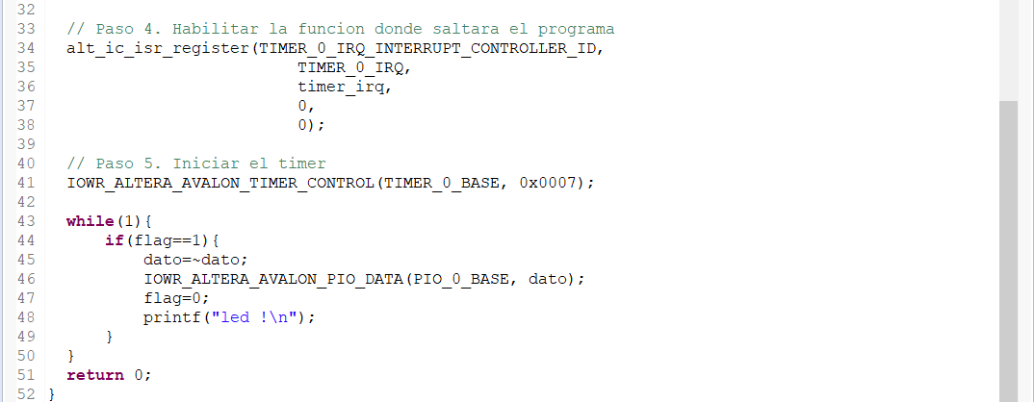
Partie code Nios II

Slide 10
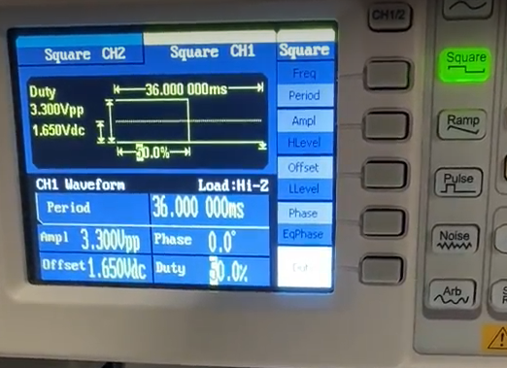
Test et Validation
Pour le premier test nous avons utilisé un GBF qui nous a permis d'injecter directement sur le GPIO, du FPGA attribué, un rapport cyclique qu'on peut modifier pour venir simuler la sortie du compas,

Slide 11
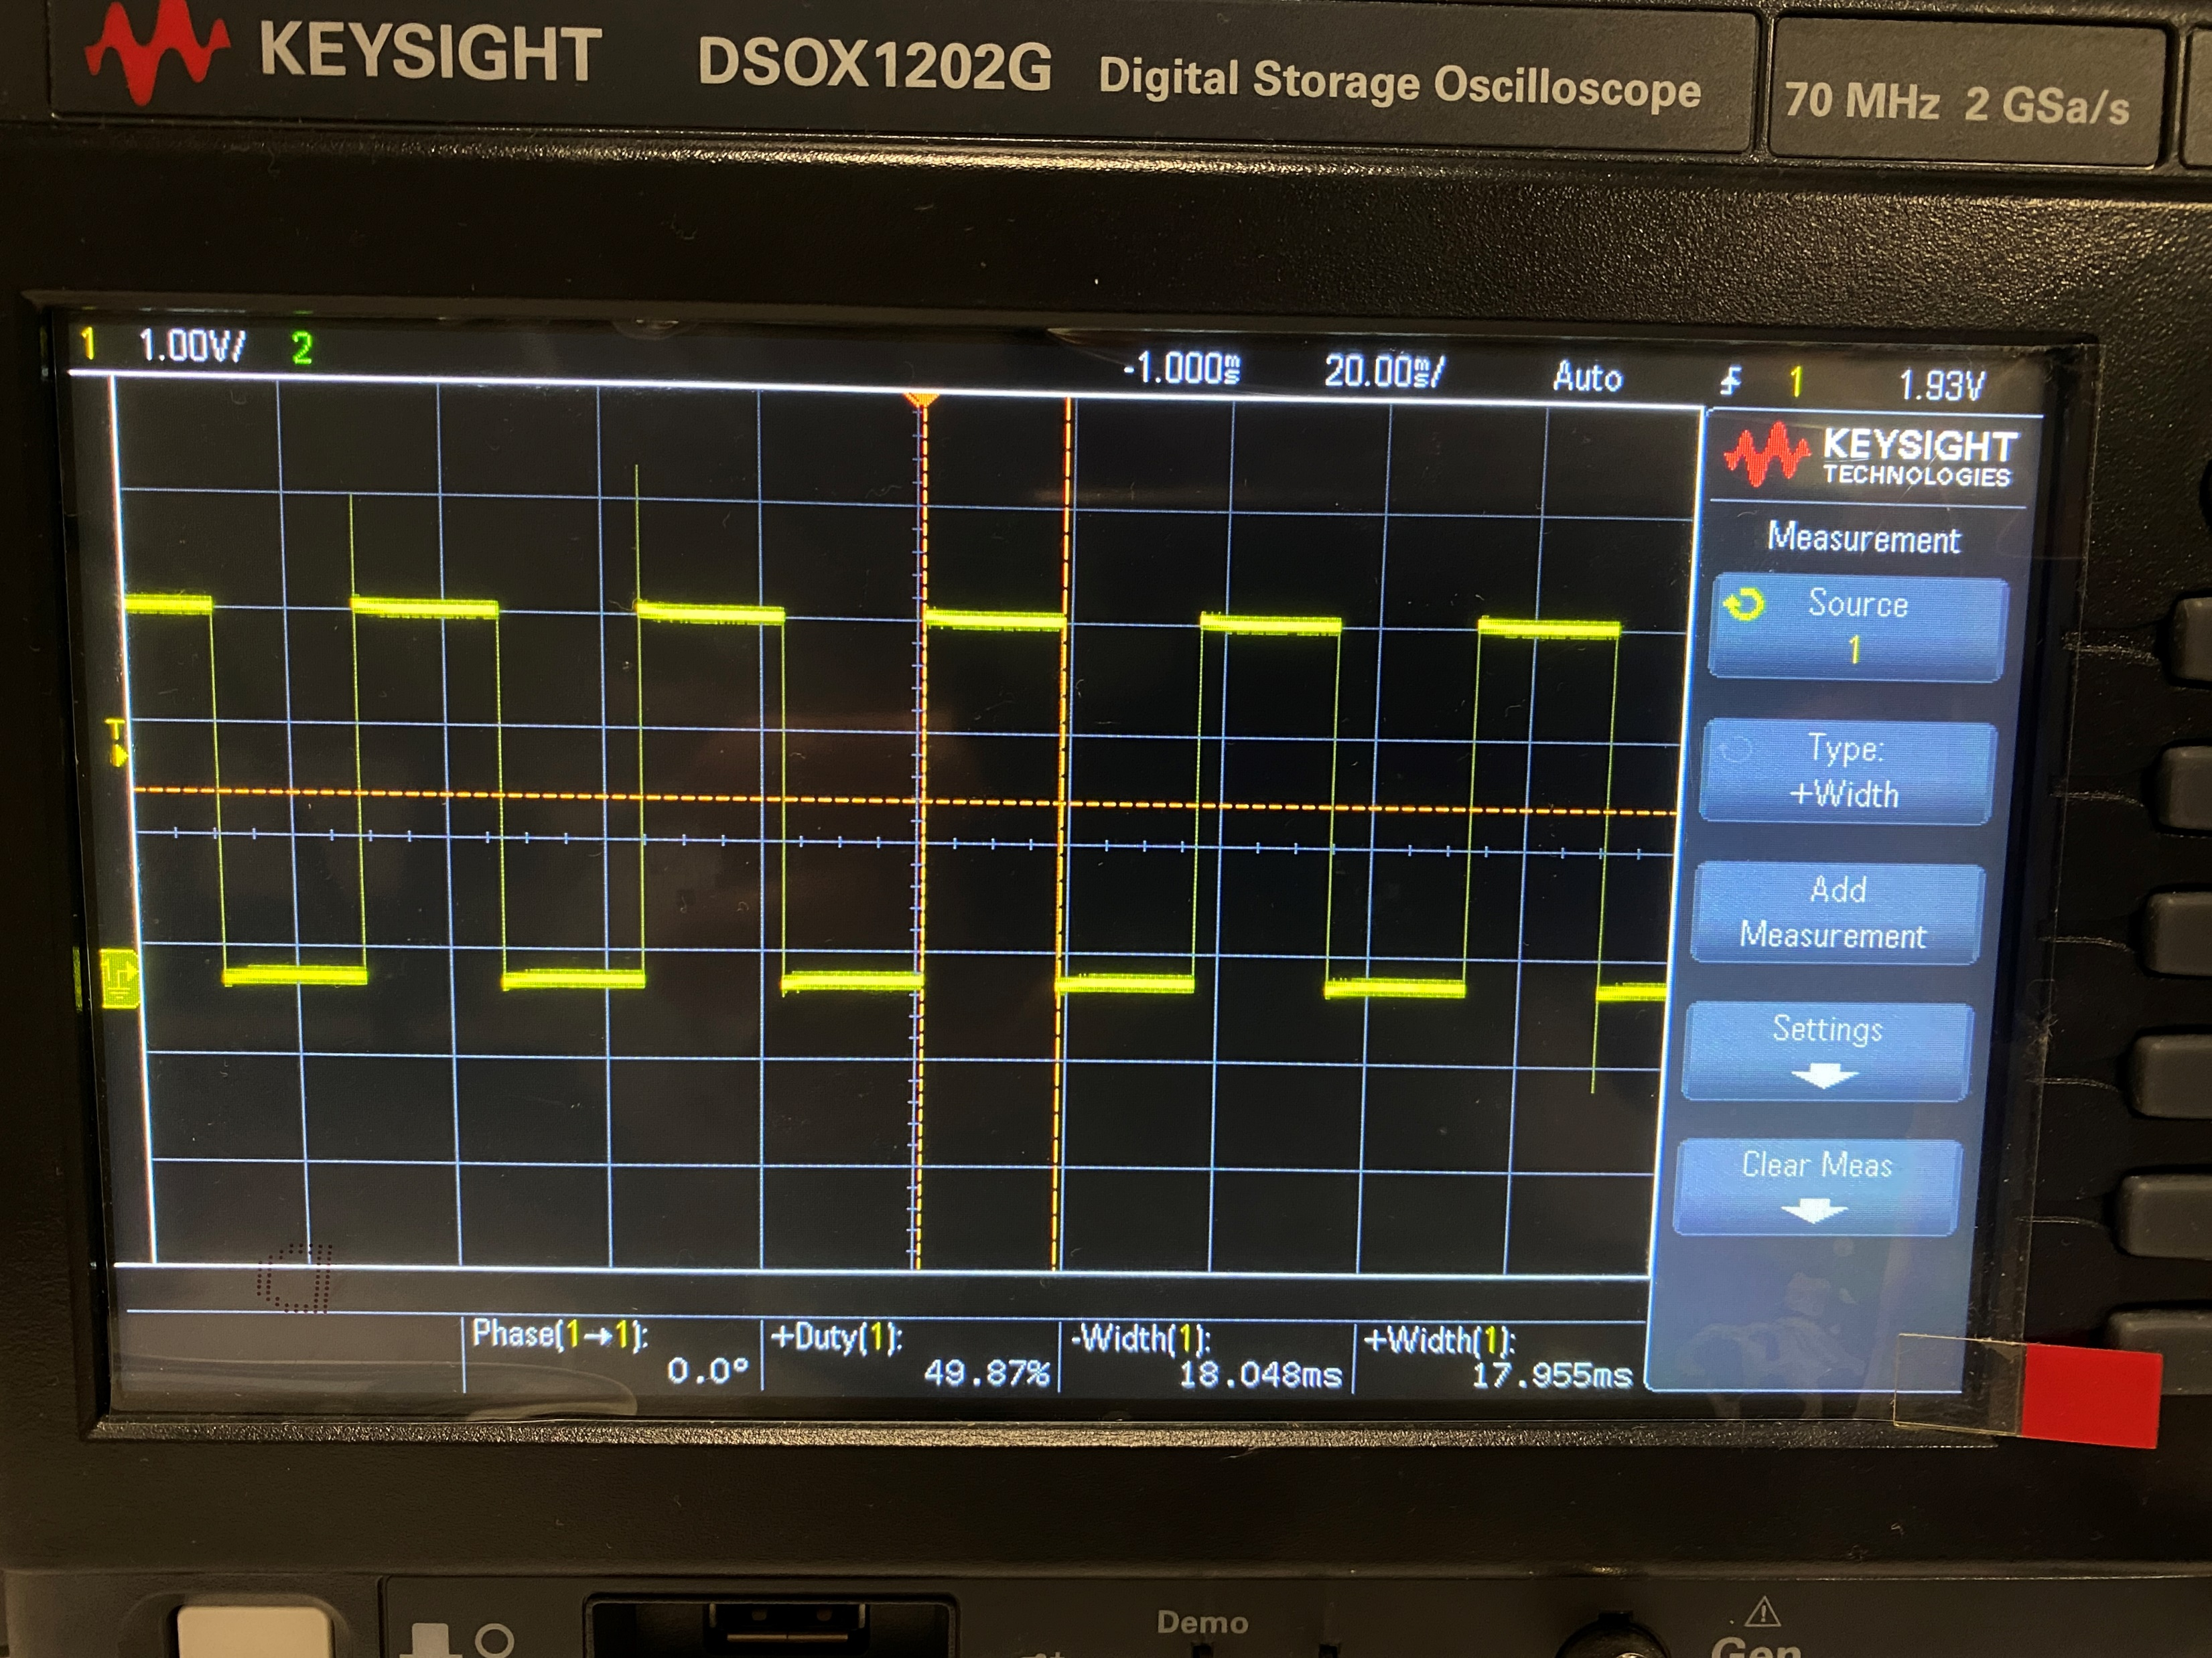
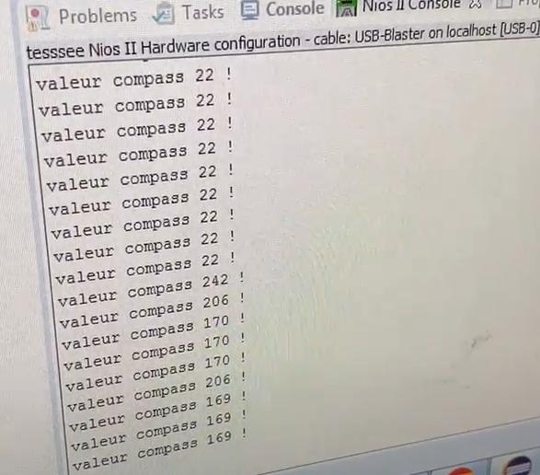
Après observation le rapport cyclique est bien actualisée toutes les secondes comme demandé dans le cahier des charges.

Slide 12
Gestion Convertisseur ADC
CLK 50 Mhz | Horloge interne 50 MHz
RAZ | initialise le circuit
Data_in | Tension du potentiomètre codé sur 12 bits
Enable | Active l’ADC
CS_n | un chip select. On doit le mettre à l'état bas pour activer le composant et démarrer une acquisition.
Clk SPI | l'horloge de référence du convertisseur que l'on doit établir à 1Mhz pour ce BE.
Led | Sortie observé

Slide 13
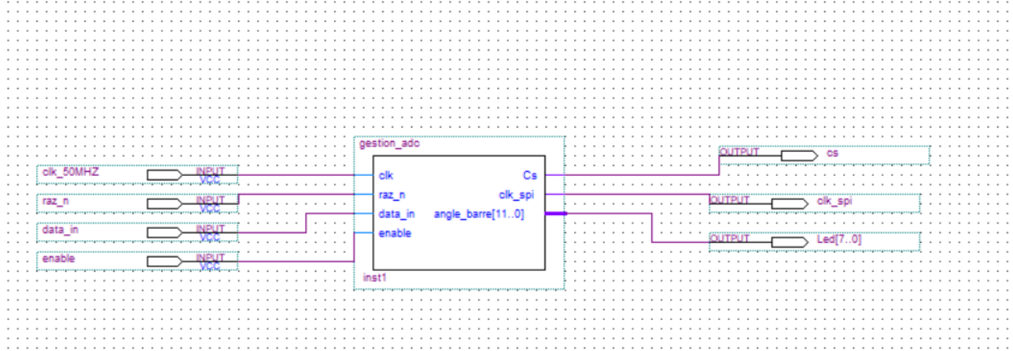
Architecture

Slide 14
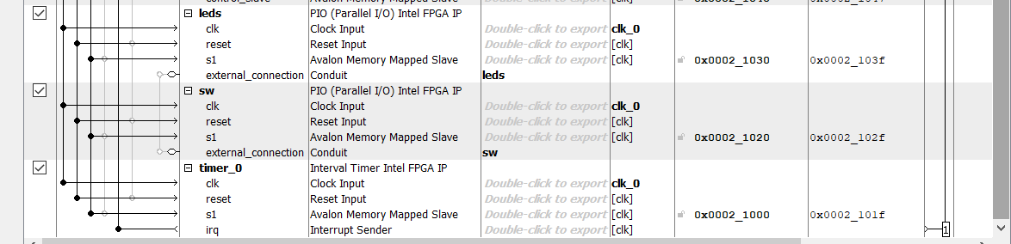
Conception SOPC

Slide 15
Contraintes

Slide 16
Conclusion

